Slide 1
সবাইকে শুভেচ্ছা

Slide 2
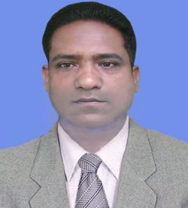
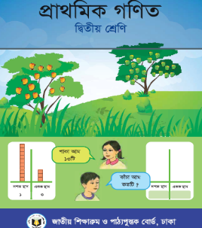
পরিচিতি
মোঃ মিজানুর রহমান
সহকারি শিক্ষক
দত্তগ্রাম সরকারি প্রাথমিক বিদ্যালয়
কুলাউড়া, মৌলভীবাজার।
E-mail: mizan.mafu@gmail.com
শ্রেণিঃ দ্বিতীয়
বিষয়ঃ প্রাথমিক গণিত
পাঠের শিরোনামঃ গুণ
সময়ঃ ৩৫ মিনিট তারিখঃ ১৫/০5/২০১9 ইং

Slide 3
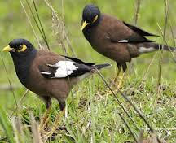
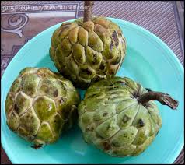
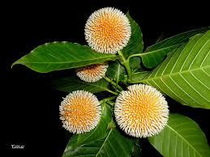
শিখনফল
১২.১.১-উপকরণ ব্যবহার করে গুন
করতে পারবে ।

Slide 4
এসো আমরা একটি ভিডিও দেখি
https://www.youtube.com/watch?v=MctfpNV_VhA

Slide 5
আজকের পাঠ
গুণের ধারনা

Slide 6
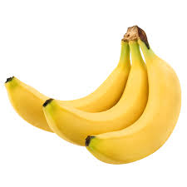
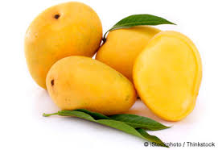
উপস্থাপন
৯টি
৮টি

Slide 7
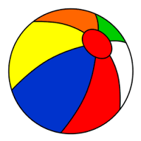
ছবি দেখে হিসাব করি
বল ২ টি
বল ২ টি
বল ২ টি
বাক্স ১টি
বাক্স ১টি
বাক্স ১টি
বাক্স আছে মোট- ( ১+১+১ )= ৩টি
বল আছে মোট- ( ২+২+২ )= ৬টি
তাহলে ৩টি বাক্স বল আছ্ল-(৩x২)= ৬টি

Slide 8
ছবি দেখে হিসাব করি
আপেল ৩টি
আপেল ৩টি
আপেল ৩টি
থালা ১টি
থালা ১টি
থালা ১টি
আপেল আছে মোট- ৩+৩+৩=৯টি
থালা আছে মোট- ১+১+১=৩টি
তাহলে ৩টি প্লেটে আপেল আছে - ৩ x ৩=৯টি

Slide 9
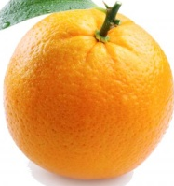
প্লেট আছে ১টি
প্লেট আছে ১টি
প্লেট আছে ১টি
কমলা আছে ৪টি
কমলা আছে ৪টি
কমলা আছে ৪টি
প্লেট আছে মোট-(১+১+১)=৩টি
কমলা আছে মোট-(৪+৪+৪)=১২টি
তাহলে ৩টি প্লেটে কমলা আছে -(৩x৪)=১২টি

Slide 10
তাহলে আমরা কি বুঝলাম?
যোগের সংক্ষিপ্ত রূপই হচ্ছে গুণ।

Slide 12
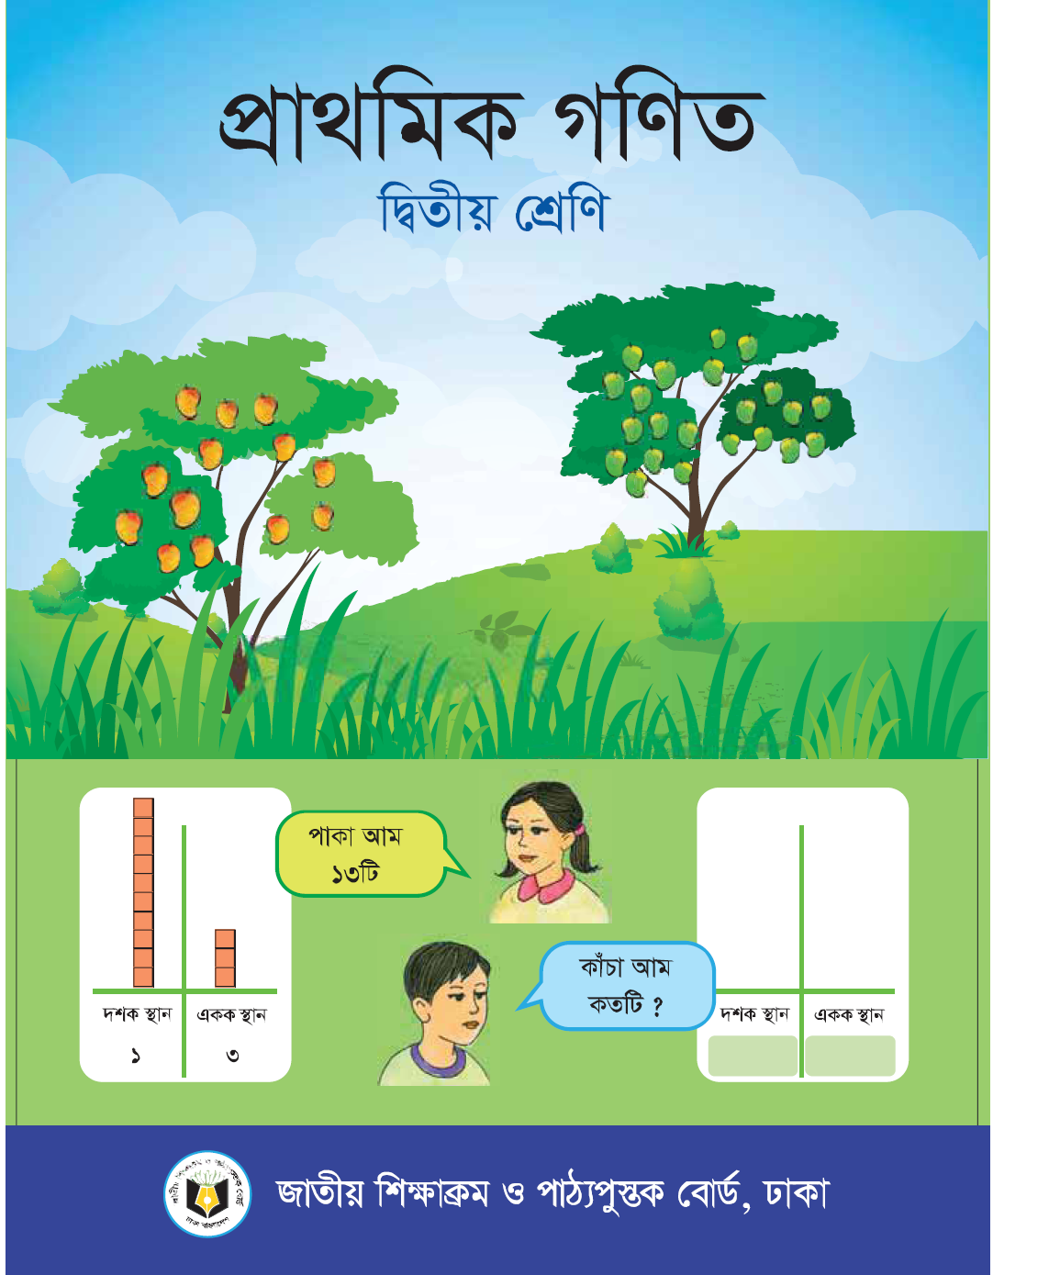
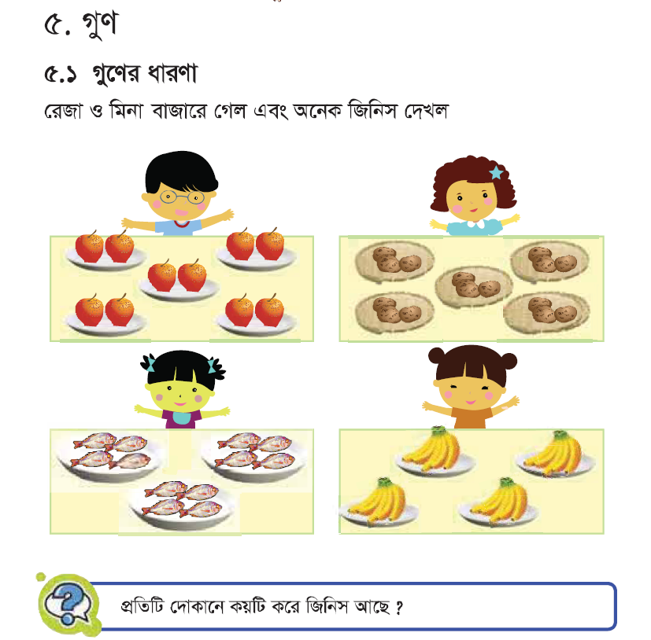
তোমাদের পাঠ্য বইয়ের ৩৭ পৃষ্ঠা বের কর এবং মিলাও

Slide 13
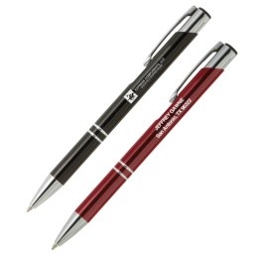
দলীয় কাজ
৪টি কলমদানীতে মোট কতটি কলম আছে?
৪x2=?
উত্তরঃ ৮

Slide 14
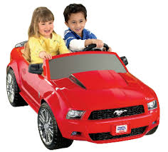
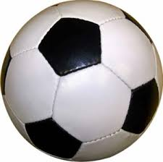
মূল্যায়ন
৩টি গাড়িতে ২ জন করে মোট কয়জন শিশু আছে?
2x৩=?
উত্তরঃ ৬ টি
৩টি বাটিতে মোট কতটি বল আছে?
৩x৩=?
উত্তরঃ ৯ টি

Slide 15
সবাইক ধন্যবাদ

